Slide 1
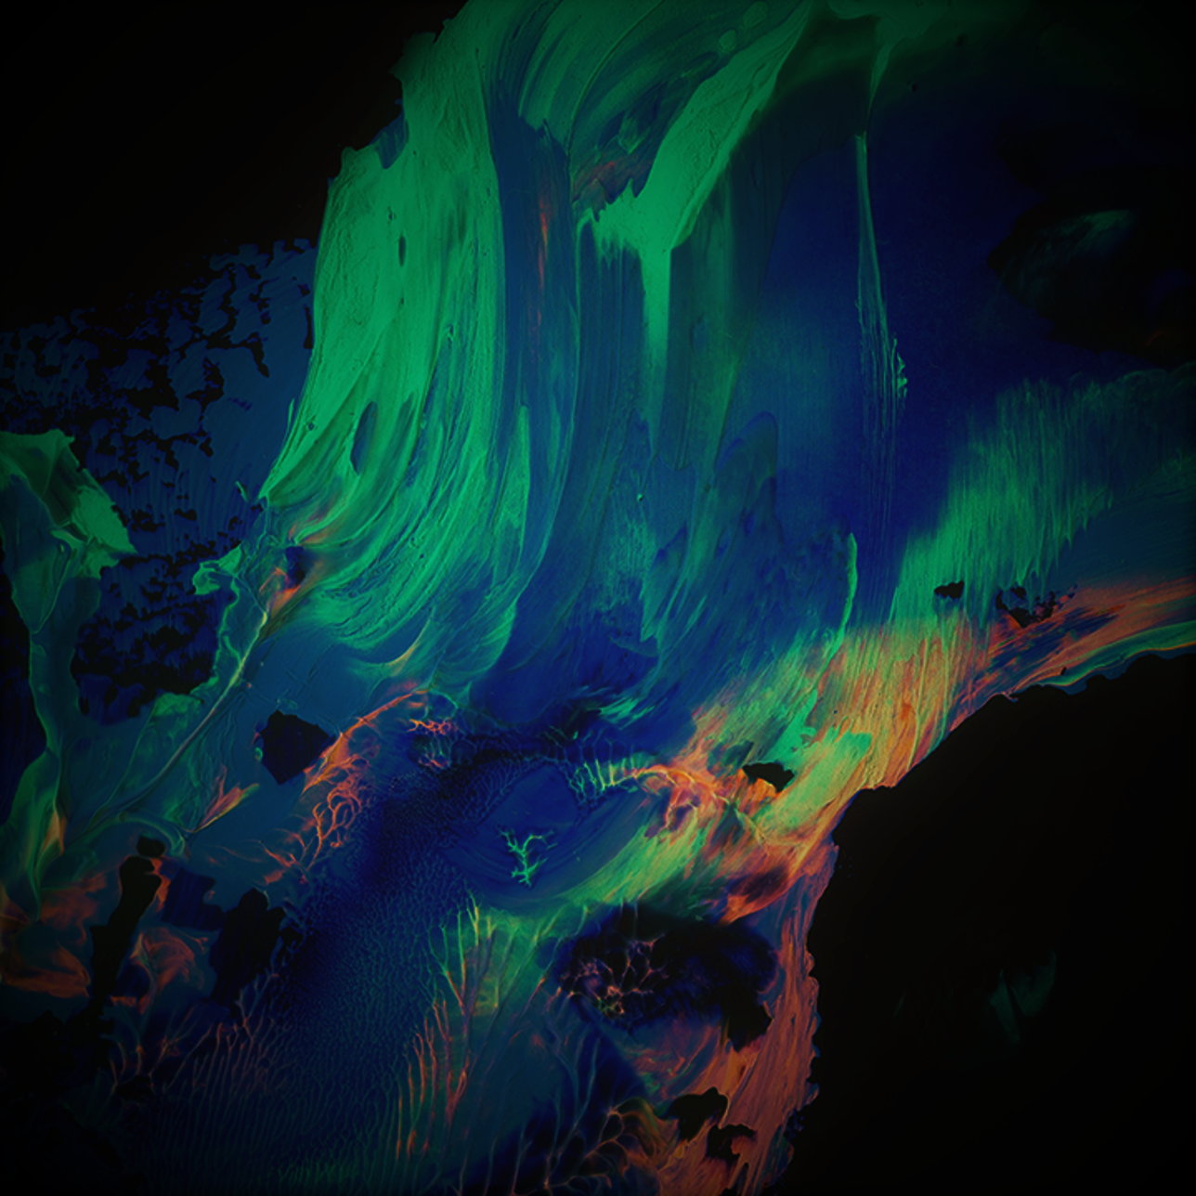

БГТУ им В.Г.Шухова Кафедра ПОВТиАС
Курсовая работа по теме:
"Реализация нейросетевого алгоритма
распознавания количества лиц на изображении"
Выполнила: Буйвало Анастасия
Группа: ПВ-202
Руководитель: Притчин Иван Сергеевич

Slide 2
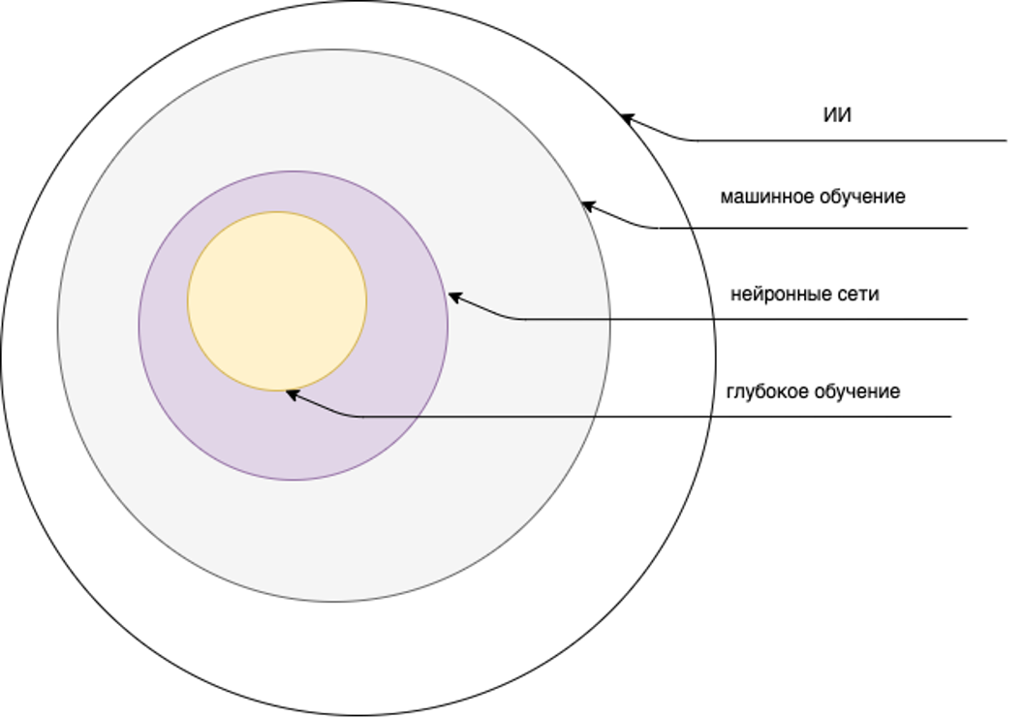
Машинное обучение позволяет создавать принципы, по которым получаются ответы к данным. После этого эти принципы можно применять к новым данным и получать, неизвестные до этого, ответы.

Slide 3
Нейронные сети
Исследование нейронных сетей началось еще в 1950-х, но в то время еще не было способа обучения больших нейронных сетей. Нейросетевые алгоритмы пережили несколько волн развития, так в середине в 1980-х начали использовать метод градиентного спуска, этот способ начали применять к нейронным сетям.
Нейронные сети не находили практического применения до 1989 года, когда Ян Лекун (Yann LeCun) в Лаборатории Белла (Bell Labs) объединил ранние идеи сверточных нейронных сетей и обратного распространения ошибки и применил их для решения задачи распознавания рукописных цифр. Эта нейронная сеть получила название LeNet и применялась ля автоматического распознавания почтовых индексов на конвертах почтовой службой США в 1990-х.
В 2012 году сверточные нейронный сети(convnets) начали использоваться для всех задач распознавания образов.

Slide 4
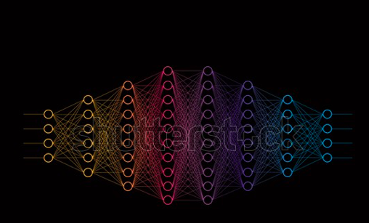
Глубокое обучение
С помощью глубокого обучения данные постоянно изменяются, и создаются их более сложные представления, помимо этого исследуются промежуточные представления, и слои обновляются в зависимости от потребностей. Эти свойства дают преимущество перед другими подходами машинного обучения.

Slide 5
Этапы обучения нейронной сети
Каждая сеть состоит из некоторого количества слоев(глубина), слои преобразуют данные, их можно представить как фильтры, меняющие форму данных, действия слоев определяются весами.

Slide 6
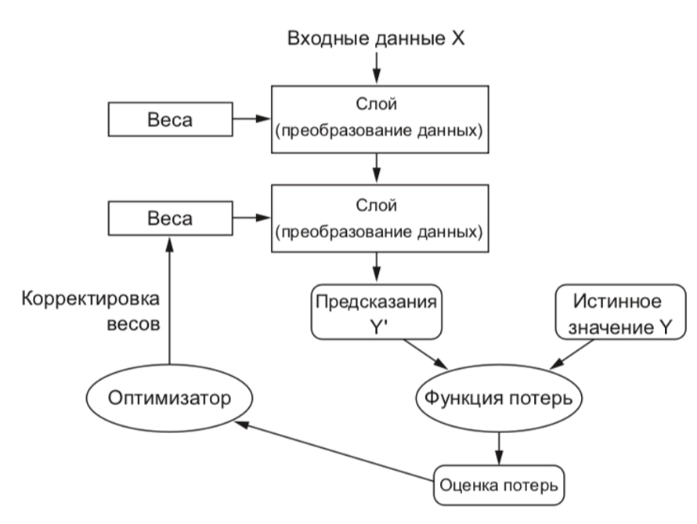

Slide 7
Тензоры
Форма
Количество осей
Тип данных
Кортеж целых чисел
1.Двумерные тензоры – это векторные данные, форма: образцы, признаки
2. Трехмерные тензоры – это временные ряды или последовательности,
форма: образцы, метки времени, признаки
3. Четырехмерные тензоры – изображения, форма: образцы, высота, ширина, цветили образцы, цвет, высота, ширина
4. Пятимерные тензоры – видео
Тип данных в тензоре:
float32,uint8, float64 и др.

Slide 8
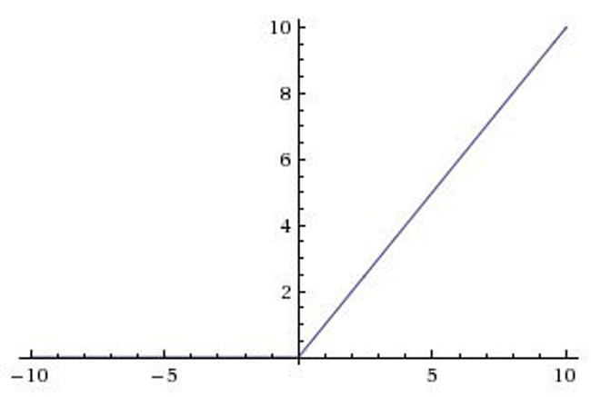
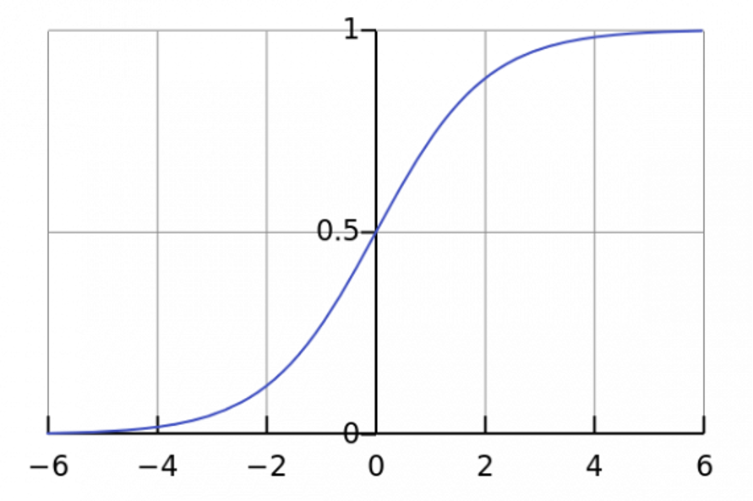
Функции активации
Функции активации(relu, prelu, elu и тд) используются, чтобы расширить пространство гипотез. Без функций активации слои будут иметь линейную структуру(скалярное произведение и сложение) и увеличение слоев не увеличит пространство гипотез
Функция активации для последнего уровня — ограничивает выходные данные сети.
relu
sigmoid

Slide 9
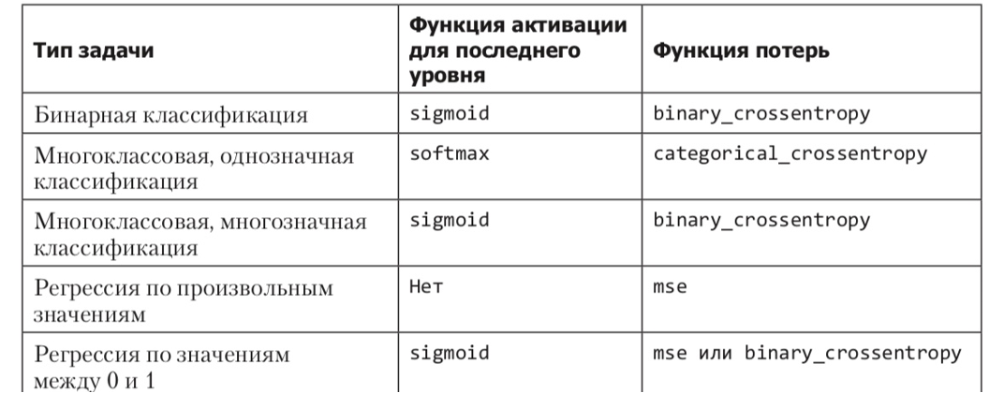
Оптимизаторы и функции потерь
Оптимизатор позволяет эффективно изменять сеть для улучшения показателей функции потерь.
Функция потерь — это величина, которую требуется свести к минимуму в ходе обучения, поэтому она должна представлять собой меру успеха для решаемой задачи.

Slide 10
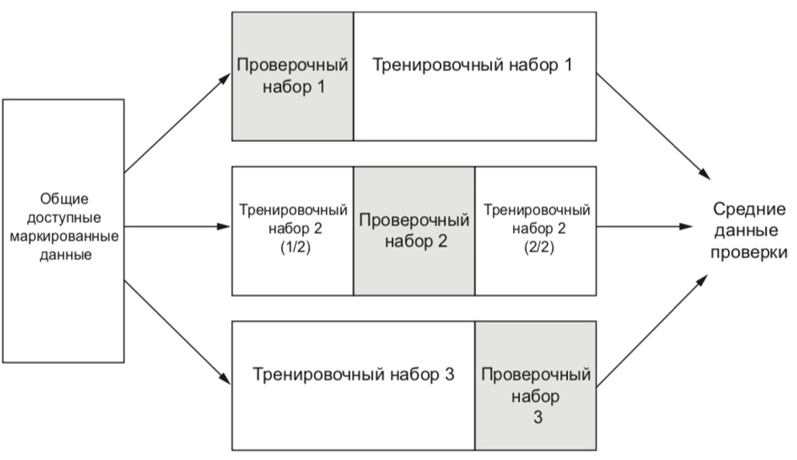
Оценка модели
Оценка модели всегда сводится к делению доступных данных на три набора: тренировочный, проверочный и тестовый (или контрольный). Вы обучаете модель на тренировочных данных и оцениваете с использованием проверочных. После создания окончательной версии модели вы тестируете ее с применением контрольных данных.

Slide 11
Предварительная обработка данных
Векторизация (преобразование данных в тензоры)
Нормализация
Обработка недостающих значений
Извлечение признаков

Slide 12
Переобучение и недообучение
Основной проблемой машинного обучения является противоречие между оптимизацией и общностью.
Через какое-то время общность перестает улучшаться, показатели обучения останавливаются, а затем начинают падать, это дает понять, что модель достигла переобучения
Борьба с переобучением называется регуляризацией.
Способы регуляризации:
1. Уменьшение размера сети
2. Добавление регуляризации весов

Slide 13
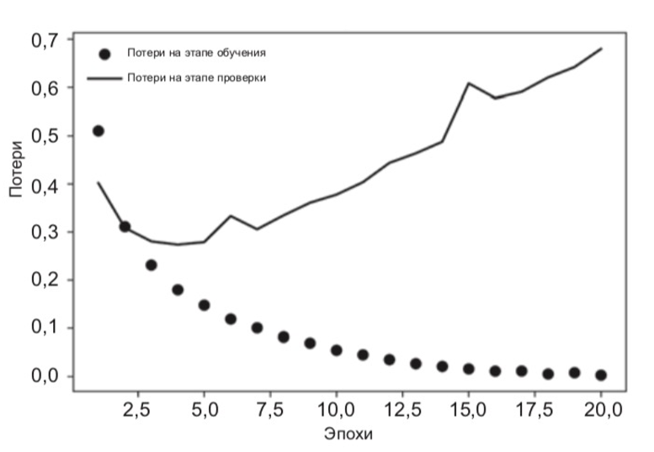

Slide 14
Типы задач машинного обучения
Бинарная классификация
Классификация по n классам
Регрессия
Разделение по двум классам
Разделение по n классам
Нахождение значения на числовой прямой
Уменьшение размерности
Кластеризация
Выявление аномалий
Уменьшение количества признаков
Группировка множества объектов в подмножества
Как задача классификации с малочисленным классом

Slide 15
Разделы машинного обучения
с подкреплением
неконтролируемое
контролируемое
самоконтролируемое
Модель производит действия из набора,
следит за изменениями в окружении, учится принимать решения
(игры, авто)
Часто используется
перед контролируемым
(кластеризация,
уменьшение размерности)
Основные задачи: классификация и регрессия. Более редкие задачи: распознавание, сегментирование, генерация последовательностей
Контролируемое, но без людей, метки генерируются из данных, используются эвристические алгоритмы

Slide 16
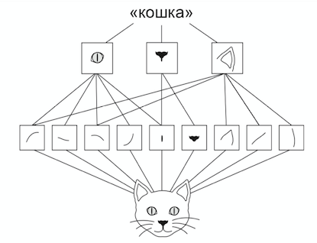
Сверточные нейронные сети
Сверточные нейронные сети - это технология глубокого обучения, которая используется для распознавания объектов. Сверточные нейронные сети изучают локальные шаблоны, после нахождения шаблона в каком-то месте на картинке сет может распознать этот же шаблон в другом месте(полносвязной сети пришлось бы заново анализировать), что значительно повышает эффективность

Slide 17
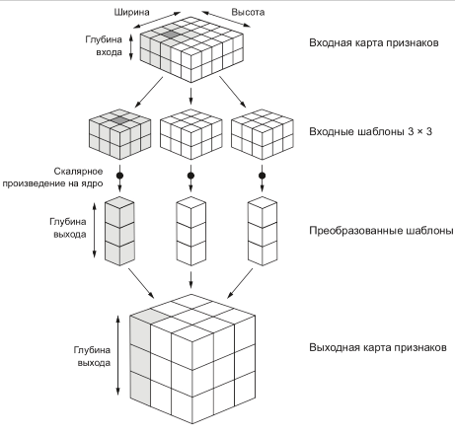
Свертки определяются двумя ключевыми параметрами:
Размер шаблонов, извлекаемых из входных данных, — обычно 3×3 или 5×5.
Глубина выходной карты признаков — количество фильтров, вычисляемых сверткой

Slide 18
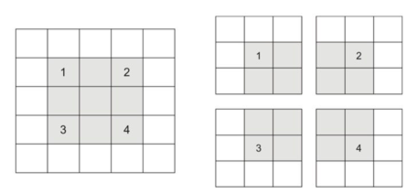
Шаг
Также можно делать свертку с пропусками(strided convolutions), то есть определять шаг свертки(по умолчанию 1)

Slide 19
Max-pooling
Есть и другой способ уменьшить карту признаков, можно использовать операцию выбора максимального значения из соседних (max-pooling). Она заключается в том, что из входной карты признаков извлекается окно, и из него выбирается максимальное значение для каждого канала

Slide 20
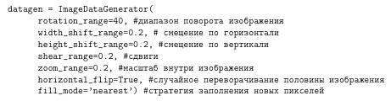
Расширение данных

Slide 21
Предобученные сети
Приемы использования предварительно обученных сетей:
Выделение признаков (feature extraction). В этом случае используется повторно только сверточная основа, выделяются признаки из новых образцов, которые пропускаются через новый классификатор
Дообучение (fine-tuning)

Slide 22
Выделение признаков
В этом случае используется повторно только сверточная основа, выделяются признаки из новых образцов, которые пропускаются через новый классификатор

Slide 23
Дообучение
Для дообучения сети требуется выполнить следующие шаги:
1. Добавить свою сеть поверх обученной базовой сети.
2. Заморозить базовую сеть.
3. Обучить добавленную часть.
4. Разморозить несколько слоев в базовой сети.
5. Обучить эти слои и добавленную часть вместе.

Slide 24
Методы визуализации представлений
Визуализация промежуточных выводов сверточной нейронной сети (промежуточных активаций)
Визуализация фильтров сверточной нейронной сети
Визуализация тепловых карт активации класса в изображении

Slide 25
Детекция объектов
Существует несколько способов реализовывать детекцию объектов (лиц людей)на изображении, одним из самых результативных и применяемых является использование библиотеки PixelLib, у которой есть два варианта использования: в паре с TensorFlow и с Pytorch.

Slide 26
Сегментация
Сегментация - это разделение чего-то на части
Для решения задачи понадобиться Instance(экземплярная) сегментация
Различают несколько видов сегментации:
Семантическая - определение принадлежности набора пикселей к классу
Инстанс - выделение каждого объекта внутри класса
Паноптическая. Объединение инстанс и семантической

Slide 27
Модель PointRend
Сегментация изображений происходит с использованием модели PointRend, которая позволяет улучшать маски низкого разрешения.

Slide 28
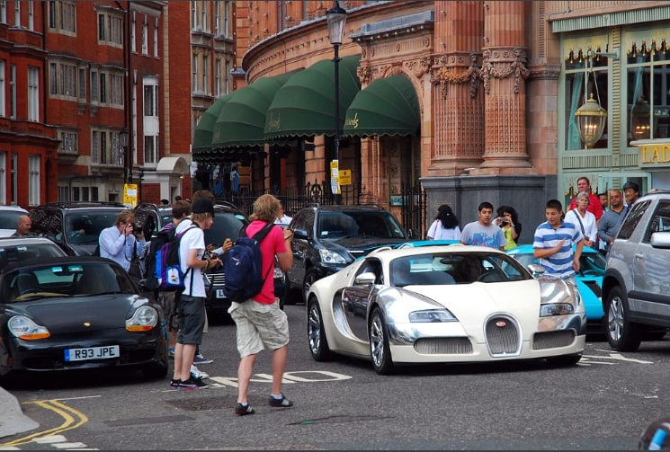
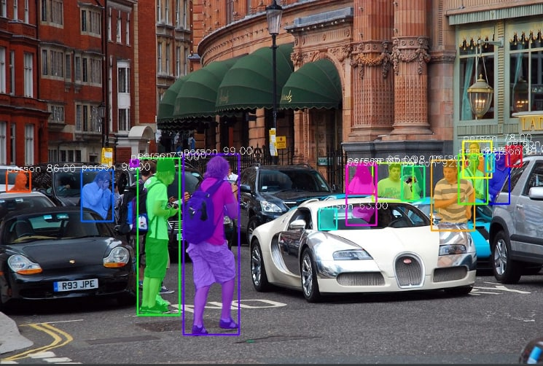
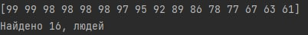

Slide 29
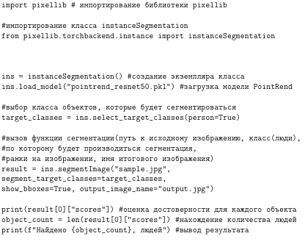

Slide 30
PixelLib

Slide 31
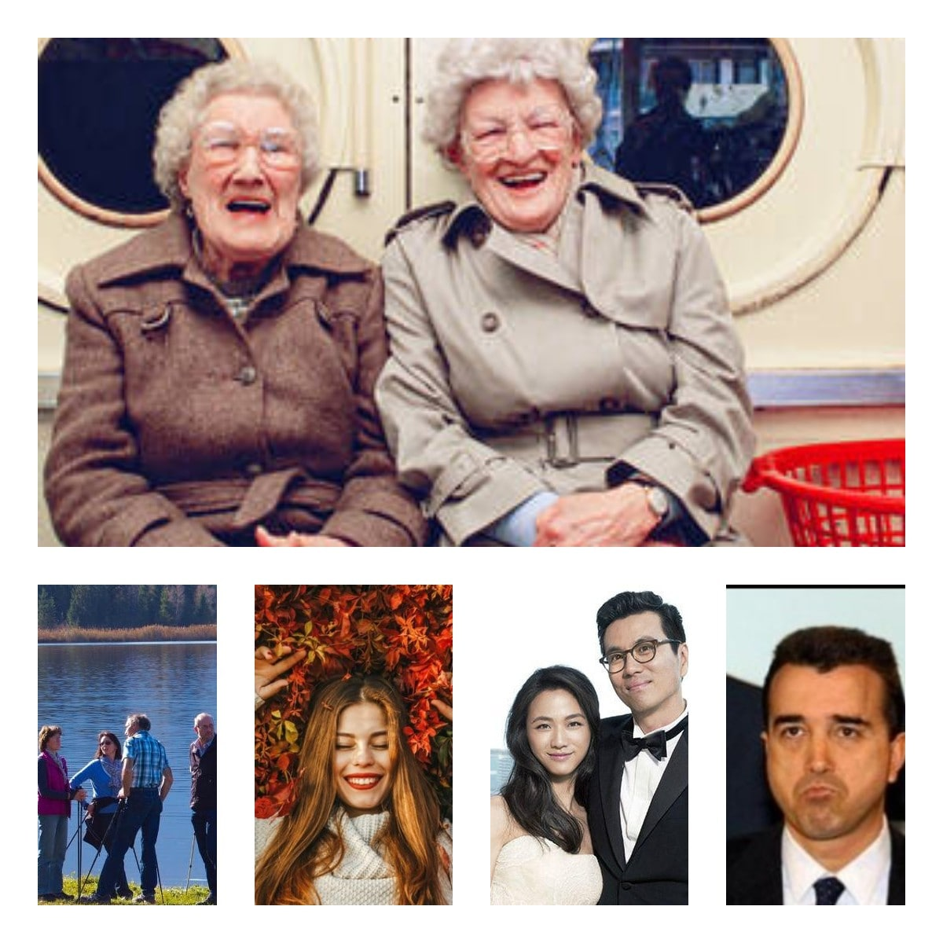
Создание Data set
Для этого требуется Data set, который будет состоять из наборов train(300 изображений) и test(100 изображений). В данном случае Data set собран из нескольких не аннотированных Data set и изображений, скачанных по одному. Все изображения приводятся к формату .jpg.

Slide 32
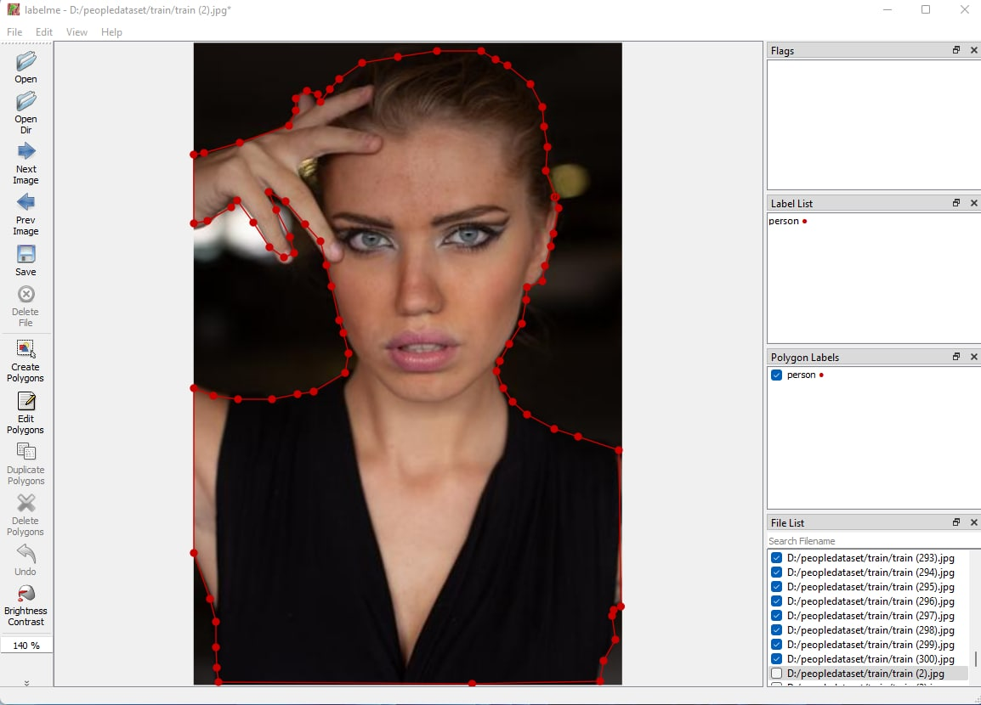
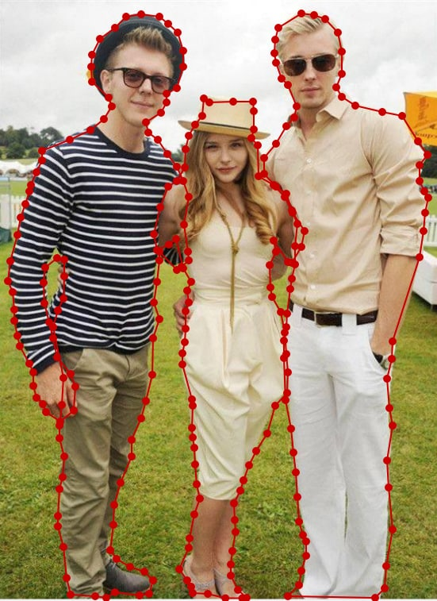
Аннотирование

Slide 33
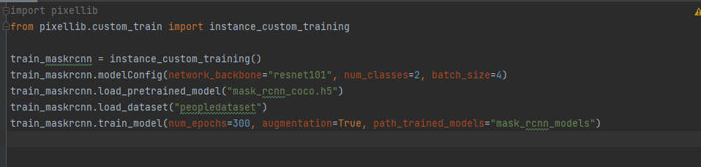
Обучение на созданном Data set

Slide 34
Custom Vision
Сервис созданный компанией Microsoft для создания и улучшения моделей распознавания объектов.
Модель предобучена на 50 классах, обладает двумя режимами обучения : quick(скорость) и advanced(качество).

Slide 35
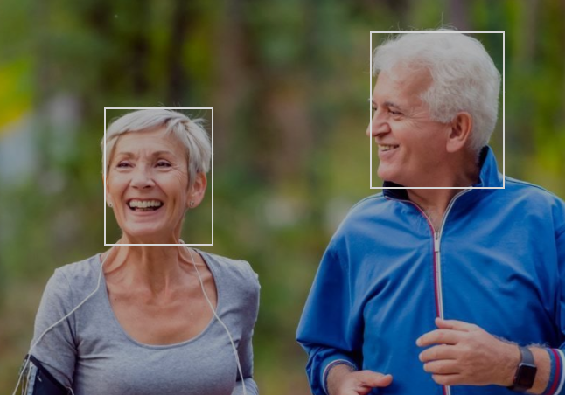
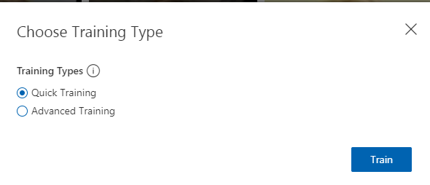
Процесс обучения

Slide 36
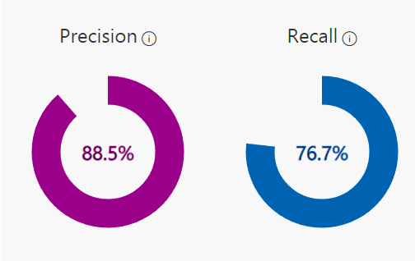
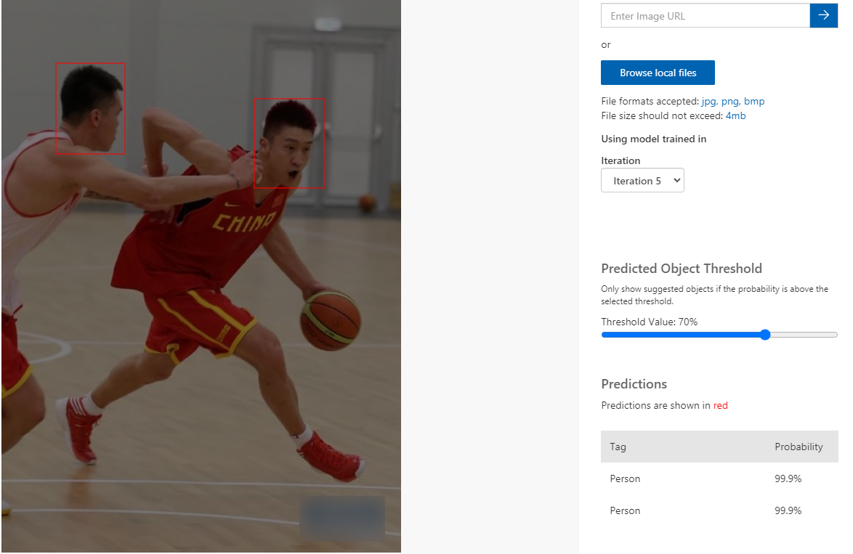
Результаты обучения
RECOGNITION ACCURACY вычисляется по формуле
F = 2 * (Precision * Recall) / (Precision + Recall)
Тогда получим результат 82%

Slide 37
Вывод
В работе были изучены различные разделы и типы задач машинного обучения, рассмотрены подходы к решению задач.
Создан Data set для задачи распознавания людей на изображениях.
Рассмотрено несколько способов решения задачи детекции людей.

